Slide 1


01
Java简介
Java基础介绍
02
开发工具介绍
03
基础REST服务演示

Slide 2
Java简介

Slide 3

JVM
JAVA
.class
JVM
.class
Groove, Scala
Windows
MacOS
Linux

Slide 4


JDK & JRE
工具包
JDK
运行环境
JRE

Slide 5
关系图
JDK
JRE
JVM
Native

Slide 6
开源
有源码
IDE直接查看源码，从maven仓库下载的jar包
反编译器（jd-gui或IDE插件）查看源码，孤立jar包
无源码
Notes:
可以查看任何代码，class都是可以反编译的

Slide 7
开发工具介绍

Slide 8
JDK 1.8
MAVEN
配置IDE
GIT

Slide 9

类库管理
工程模板
打包发布
Maven主要功能

Slide 10
Settings文件
Maven仓库配置
依赖配置
POM文件
Maven 配置文件

Slide 11
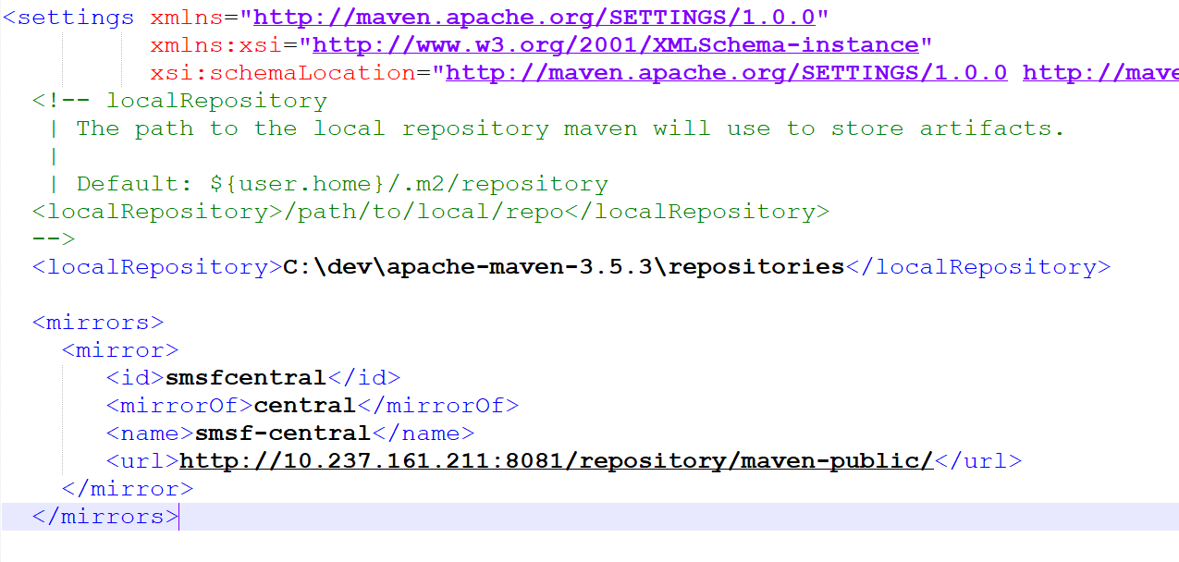
Maven配置文件conf/settings.xml

Slide 12
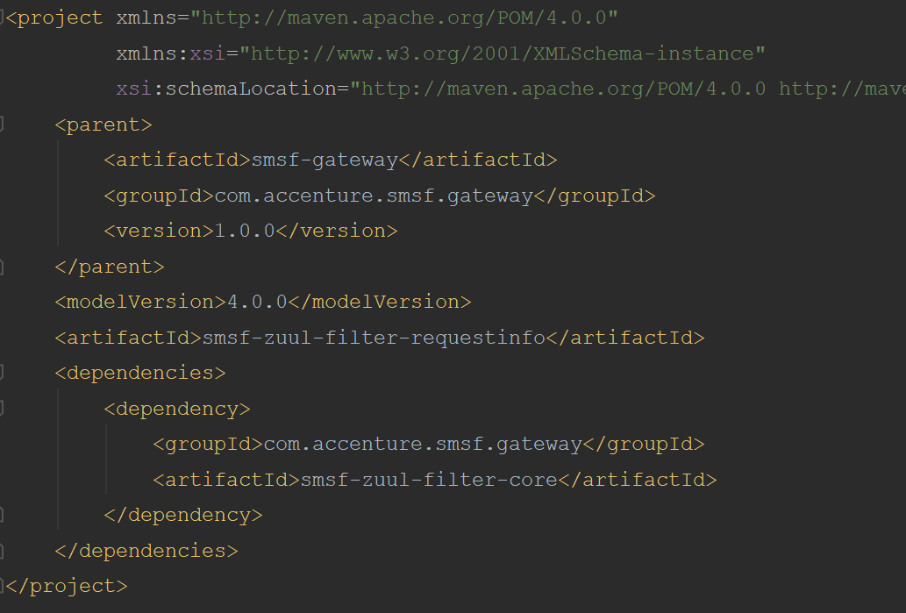
Maven配置文件POM

Slide 13
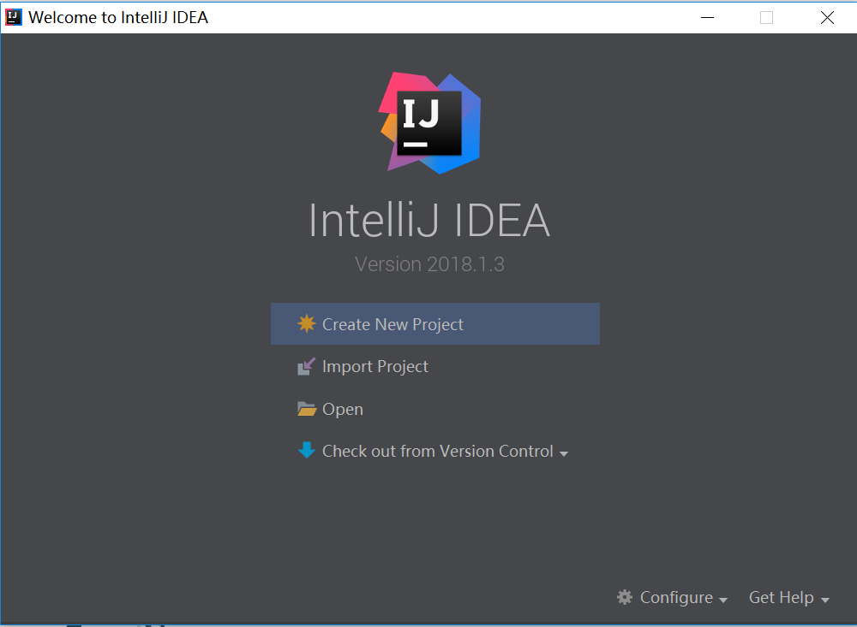
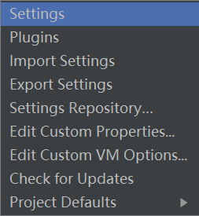

Slide 15
Idea 插件安装和推荐
Key promotor
Grep console
Maven helper
Findbugs
Alibaba Java Coding Guidelines

Slide 16
Hello World演示

Slide 17

演示
提供Rest服务
Notes:
穿插java编程规范

Slide 18
创建工程截图

Slide 19
配置依赖截图

Slide 20
新建启动类截图

Slide 21
新建Controller截图

Slide 22
新建配置文件截图

Slide 23
测试执行截图

Slide 24
演示
访问数据库
Notes:
穿插java编程规范

Slide 25
创建数据库表截图

Slide 26
创建module功能截图

Slide 27
generateConfig文件截图

Slide 28
自动生成文件后项目截图

Slide 29
主工程引用module工程，pom依赖截图

Slide 30
新建一个CRUD的Controller 截图

Slide 31
配置文件添加数据库配置截图

Slide 32
测试执行截图

Slide 33
谢谢

